Slide 1
自動運転に係る制度整備大綱
（概要）
2018年4月17日

Slide 2
自動運転に係る制度整備大綱（概要）
【策定の経緯】
「官民ITS構想・ロードマップ2017」を受け、2020年までに高度な自動運転（レベル3以上）の実現に
必要な関連法制度の見直し方針を策定し、平成30年4月17日にIT本部で決定。
第１章 目的及び基本的考え方
１．自動運転が目指すもの
自動運転車は、これからの日本における新しい生活の足や、新しい移動・物流手段を生み出す
「移動革命」を起こし、多くの社会課題を解決して我々に「豊かな暮らし」をもたらすものとして
大きな期待。
交通事故の削減や渋滞緩和等による、より安全かつ円滑な道路交通社会の実現
きめ細かな移動サービスを提供する、新しいモビリティサービス産業を創出
自動運転車による日本の地方再生
世界的な自動運転車の開発競争に勝ち、日本の自動車産業が、引き続き世界一を維持

Slide 3
自動運転に係る制度整備大綱（概要）
２．大綱の検討範囲
高度自動運転の初期段階である2020年～2025年頃の、公道において自動運転車と従来の
非自動運転車（一般車）が混在するいわゆる「過渡期」を想定。
自家用自動車
  高速道路での自動運転（レベル2、レベル3）
  一般道での自動運転（レベル2）
物流サービス
  高速道路でのトラックの隊列走行
  高速道路での自動運転（レベル3）
移動サービス
  限定地域での無人自動運転移動サービス（レベル4）
  高速道路での自動運転（レベル3）
３．基本的考え方
＜基本方針＞
・社会受容性や社会ニーズに基づいた事業者の創意工夫を促進
・安全確保を前提としつつ、さらに早期の安全課題の発見と対応の促進
・順次制度を見直すなど、自動運転を取り巻く環境変化に柔軟に対応

Slide 4
自動運転に係る制度整備大綱（概要）
自動運転レベルの定義
我が国における自動運転レベルの定義として、SAE^{※1} InternationalのJ3016（2016年9月）及びその日本語参考訳であるJASO^{※2} TP 18004（2018年2月）を採用。
※1: Society of Automotive Engineers ※2: Japanese Automotive Standards Organization（日本自動車技術会）
自動運転レベルの定義の概要（JASO TP 18004の一部を引用）
レベル | 名称 | 定義概要 | 安全運転に係る 監視、対応主体
運転者が一部又は全ての動的運転タスクを実行
0 | 運転自動化なし | 運転者が全ての動的運転タスクを実施 | 運転者
1 | 運転支援 | システムが縦方向又は横方向のいずれかの車両運動制御の サブタスクを限定領域において実行 | 運転者
2 | 部分運転自動化 | システムが縦方向及び横方向両方の車両運動制御の サブタスクを限定領域において実行 | 運転者
自動運転システムが（作動時は）全ての動的運転タスクを実行
3 | 条件付運転自動化 | システムが全ての動的運転タスクを限定領域において実行 作動継続が困難な場合は、運転者がシステムの介入要求等に適切に応答 | システム (作動継続が困難な場合は運転者)
4 | 高度運転自動化 | システムが全ての動的運転タスク及び作動継続が困難な場合への応答を限定領域において実行 | システム
5 | 完全運転自動化 | システムが全ての動的運転タスク及び作動継続が困難な場合への応答を無制限に（すなわち、限定領域内ではない）実行 | システム

Slide 5
自動運転に係る制度整備大綱（概要）
第２章 分野別の基本的施策の方向性
１．自動運転に係る制度の見直しに向けた進め方
○走行環境条件設定による安全性の担保
人間の操作による
安全性の担保
人間の操作による
安全性の担保
自動運転向け走行環境条件の例
自動運転向け走行環境条件設定による安全性の担保
走行速度を低速（決められた速度以下）に抑える
走行範囲として、決まったルートのみを走行する、または他の交通と混在しない専用空間を設定してその範囲内を走行する
走行する天候・時間などを限定する
遠隔型自動運転システム等に必要な通信条件を整える
車両による
安全性の担保
車両による
安全性の担保
一般車にも適用される走行
環境による安全性の担保
一般車にも適用される走行
環境による安全性の担保
○自動運転の実用化に向けた段階的な進め方のイメージ
担保すべき
安全レベル
人間の操作による
安全性の担保
自動運転向け
走行環境条件設定
による安全性の担保
⇒ 客観的な指標の作成
（人の操作、条件
等の制約無し）
完全自動運転
自動運転技術の向上
⇒ 新技術に係る保安基準の検討
← 安全性
車両による
安全性の担保
一般車にも適用される走行環境による
安全性の担保
自動運転技術→

Slide 6
自動運転に係る制度整備大綱（概要）
２．重点的に検討する範囲とその方向性
（１）安全性の一体的な確保
技術レベルの進展を踏まえつつ、一般車にも適用される走行環境、車両、自動運転向け走行環境条件設定、人間の操作の組合せにより一般車と同等以上の安全レベルを達成するとの方針の下、安全基準を技術レベルに応じて検討し、また、自動運転向け走行環境条件設定について関係省庁で連携して客観的な指標として検討・策定。
当面は一律ではなく、地域特性等を勘案し、関係省庁の連携の下で都度条件を確認することで安全を確保しつつ、安全基準と自動運転向け走行環境条件設定（運行・走行環境）で、一体的に安全を確保する仕組みを構築。
（２）自動運転車の安全確保の考え方
（道路運送車両法等）
安全基準の策定にあたっては、日本の世界最先端の自動車技術を世界に広げるため、引き続き国際的議論をリードする。
自動運転車が満たすべき安全性の要件を2018年夏頃を目途にガイドラインとして取りまとめ
（例：制御システムの安全性、サイバーセキュリティ等）
自動運転車における保安基準を、技術開発の動向や国際的な議論を踏まえ、段階的に策定
使用過程車の安全確保策の在り方について検討
隊列で走行する車両に係る要件の検討（車両技術）

Slide 7
自動運転に係る制度整備大綱（概要）
（３）交通ルールの在り方
（道路交通法等）
2020年の実用化等を見据えて、道路交通に関する条約（ジュネーブ条約）に係る国際的議論に当たっては、引き続き関係国と協調してリーダーシップを発揮し、その進展及び技術開発の進展等を踏まえ、安全性の確保を前提とした世界最先端の技術の実用化を目指した交通ルールの検討を行う。
道路交通に関する条約（ジュネーブ条約）に係る国際的な議論に当たっては、引き続き関係国と協調してリーダーシップを発揮する。また、国際的な議論と並行して国内法制度見直しの検討を進め、国際的な議論及び自動運転に関する技術開発等の進展を踏まえ、速やかに国内法制度を整備する。
自動運転システムが、道路交通法令の規範を遵守するものであることを担保するために必要な措置を検討する。
限定地域での無人自動運転移動サービスについては、当面は、遠隔型自動運転システムを使用した現在の実証実験の枠組みを事業化の際にも利用可能とする。
隊列で走行する車両に係る要件の検討（交通ルール）

Slide 8
自動運転に係る制度整備大綱（概要）
（４）責任関係
（自動車損害賠償保障法、民法、製造物責任法、自動車運転死傷処罰法等）
万が一の事故の際にも迅速な被害者救済が確実になされる枠組みを構築する。また、事故時の責任関係の明確化及び事故原因の究明に取り組む。そのためのデータ取得・保存・活用についても検討する。
自動車損害賠償保障法（以下「自賠法」という。）において、自動運転システム利用中の事故により生じた損害についても、従来の運行供用者責任を維持する。
自賠法において、保有者等が必要なセキュリティ対策を講じていない場合等を除き、ハッキングにより引き起こされた事故の損害は、政府保障事業で対応する。
刑事責任の判断のため、自動運転車を市場化する際には、交通ルール、運送事業に関する法制度等により、様々な関係主体に期待される役割や義務を明確化していくこと等を踏まえて検討を行う。
2020年を目途に、データ記録装置の設置義務化、データの記録機能、情報保有者の事故時の記録提出の義務化の要否を検討する。

Slide 9
自動運転に係る制度整備大綱（概要）
（５）運送事業に関する法制度との関係
運転者が車内に不在となる自動運転車で旅客運送を行う際に必要な措置の検討
（６）その他
路車協調等のインフラや、消費者への説明について必要事項を検討
第３章 今後の進め方・推進体制等
自動運転に係る技術の急速な進歩の状況を踏まえながら、本大綱で引き続き検討を行うとした項目も
含め全ての法制度の項目に関して、当面は半年に1回、フォローアップ会合を開催し、制度見直しの
検討を継続的に実施。

Slide 10
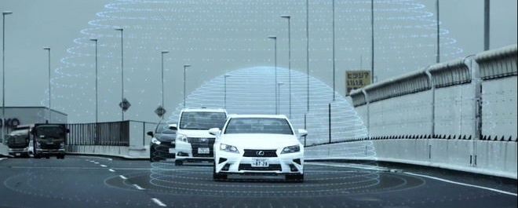
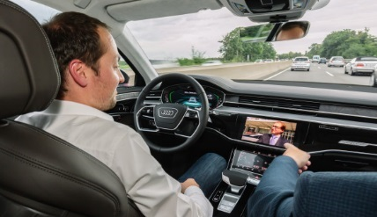
自動運転に係る制度整備大綱（概要）
制度整備大綱の策定により実現できることのイメージ
（１）2020年に自家用自動車における高速道路での自動運転
制度整備大綱に基づいた主な取組事項
実現イメージ
（自動運転車の安全確保の考え方）
自動運転車が満たすべき安全性に関する要件等を本年夏までにガイドラインとして制定
日本が議論を主導し、車両の安全に関する国際基準を策定。それを踏まえ、国内の保安基準を段階的に策定
使用過程車の安全確保策の在り方について検討
（交通ルールの在り方）
自動運転システムが道路交通法令の規範を遵守するものであることを担保するために必要な措置や自動運転中に運転者ができること等を検討。国際的な議論（ジュネーブ条約）にて引き続き関係国と連携してリーダーシップを発揮し、その進展及び技術開発の進展等を踏まえ、速やかに国内法制度を整備
イメージ画像であり、自動運転中に運転手が
できることについては、現在検討中。
（責任関係）
自動車損害賠償保障法等に基づき、万一の事故の際にも迅速な被害者救済を実現
刑事責任の判断のため、交通ルール等により、関係主体に期待される役割や義務を明確化し、刑事責任を検討
走行記録装置の義務化の検討

Slide 11

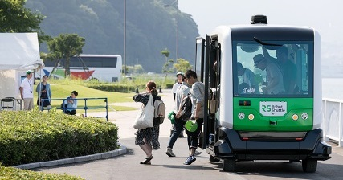
自動運転に係る制度整備大綱（概要）
制度整備大綱の策定により実現できることのイメージ
（２）2020年に限定地域における無人自動運転移動サービス
制度整備大綱に基づいた主な取組事項
実現イメージ
（自動運転車の安全確保の考え方）
（1）①~③に加え、現在実証実験で活用可能な基準緩和認定制度を事業化の際にも活用可能とするなど、柔軟な措置を講ずることを検討
モニターで監視等（イメージ）
（交通ルールの在り方）
自動運転システムが道路交通法令の規範を遵守するものであることを担保するために必要な措置を検討。国際的な議論（ジュネーブ条約）にて引き続き関係国と連携してリーダーシップを発揮し、その進展及び技術開発の進展等を踏まえ、速やかに国内法制度を整備
当面は遠隔型自動運転システムを使用した現在の実証実験の枠組みを事業化の際にも利用可能とする
⚡
（責任関係）
自動車損害賠償保障法等に基づき、万一の事故の際にも迅速な被害者救済を実現
刑事責任の判断のため、交通ルール、交通事業に関する法制度等により、関係主体に期待される役割や義務を明確化し、刑事責任を検討
走行記録装置の義務化の検討
新しい生活の足として「移動革命」を
起こし、「豊かな暮らし」をもたらす

